Slide 1
Islam i Sverige idag
Och även kort om Islam och vetenskap

Slide 2
Först men inte störst..
Islams syn på vetenskap
Naturkunskap och Islam? Ja!
Ifrågasätta Gud och hans profet? Nej!
Världen Guds skapelse
”Sök Kunskap från vaggan till graven” och ”Det är obligatoriskt för varje man och kvinna att söka vetenskap, om de så måste bege sig till Kina för att finna den”.

Slide 3
Islam i Sverige idag!
En av de största religionerna i Sverige med ca 150 000 aktivt religiösa utövare.
Ser man på det som en definition av etnisk bakgrund är siffran runt 300 000-400 000. Obs! Äldre siffror.
”Kulturellt Muslim” ”Kulturellt Kristen”

Slide 4
Ramadan och Eid Al-Fitr uppmärksammas och utövas
Sveriges riksdag erbjuder Iftar, måltiden som bryter fastan

Slide 5
Frågor som engagerar
Könsroller.
Halal-slakt.
Byggnationer av Moskéer.
Slöjan

Slide 6
Kvinnan och Mannen
Läs Sura 4:34 och 9:71. Diskutera!
Vilka intryck om könsroller ger dem? Den muslimska föreställningen om kärnfamiljen är stark och central för många. Vad kan detta få för konsekvenser i det Svenska samhället?

Slide 7
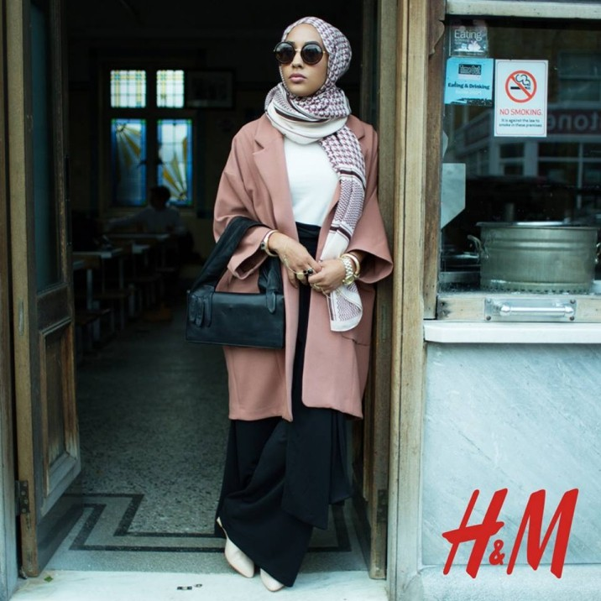
”Det är min rätt att bära slöja”
Sura 24:31 och Sura 33:53 (Not 68) – Vad står det om slöja?
Diskutera! Religionsfrihet? Tradition?

Slide 8
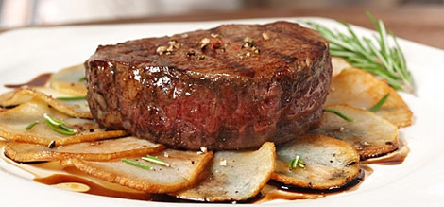
”Halal är Magiskt”
http://www.expressen.se/nyheter/sd-i-heby-vill-stoppa-halaltvang-i-skolorna/ Diskutera! Etik? Kultur? Religionsfrihet?

Slide 9
Moské och minaret
http://www.aftonbladet.se/nyheter/article15515190.ab
Diskutera! Utgå ifrån begrepp som kultur, religionsfrihet och tradition.

